Slide 1
Gestión de Proyectos Informáticos

Slide 2

¿Qué es un proyecto?
Una Definición: Proceso único consistente en un conjunto de actividades planificadas, coordinadas, ejecutadas y controladas para alcanzar unos objetivos conforme a unos requerimientos específicos y a unas restricciones de tiempo, costo y recursos.
Características básicas:
  Temporal, debe estar delimitado entre una fecha de inicio y otra de finalización.
  Se obtiene un resultado único.
  Existe uno o varios objetivos claros.
  Se pueden identificar una serie de tareas que son necesarias y que no son habituales.
  El proyecto no es un servicio de la empresa.

Slide 3
¿Qué es un proyecto?
  Las tareas tienen que realizarse de forma ordenada.
  Es necesaria la intervención de varias personas.
  Se utilizarán recursos de diversos tipos.
  Recursos y presupuesto limitados.
  El objetivo se debe alcanzar en un plazo de tiempo.
  Requiere una planificación.
  El producto final tiene que cumplir unas especificaciones.
  Tiene que tener un determinado nivel de calidad.
  …

Slide 4
¿Qué es Gestión de un Proyecto?
Gestionar es aplicar conocimientos, técnicas y herramientas a un proyecto concreto, con el fin de alcanzar los objetivos del mismo.
Abarca dos ámbitos:
  De trabajo.
  Áreas de conocimiento.

Slide 5
Elementos de la Gestión
Contrato
Comunica-
ciones
Finanzas
Riesgo
Calidad
Alcance
Recursos
Planificación

Slide 6

Dimensiones de un Proyecto
Básicamente podemos hablar de 4 dimensiones:
Técnica: En la que se busca que el resultado vaya acorde a lo que se pidió.
Económica: Son los aspectos referentes al equilibrio financiero de un proyecto para que sea viable.
Comercial: La imagen que se generá en un proyecto afecta los clientes potenciales para futuros proyectos.
Estratégica: Ya que el proyecto permite adquirir experiencia, tecnologías y otros elementos que le permitirán seguir compitiendo en un mercado.

Slide 7
Fases de un Proyecto
Un proyecto pasa a través de 4 fases identificables:
Concepción del proyecto: Es cuando surge una idea nueva, que podría ser un nuevo producto, un nuevo mercado o un nuevo proceso.
Desarrollo: una vez es considerado viable en la fase concepción se pasa a desarrollarlo, que significa hacer la planificación detallada del proyecto y la su programación estableciendo unas fechas de inicio y terminación.

Slide 8
Fases de un Proyecto
Un proyecto pasa a través de 4 fases identificables:
Realización: Es la fase en la cual se realiza todo lo referente a la administración y el control del proyecto, tanto la gerencia del proyecto como el cliente están permanentemente informados de el progreso del proyecto, costos y gastos, cumplimiento y eventualidades
Terminación o puesta en marcha: Es cuando se hacen las pruebas finales, se pone en funcionamiento lo que se estaba desarrollando y concluye el proyecto como tal.

Slide 9
Secuenciación de Actividades
Metodología de desarrollo de Software.
Proceso Software.
Paradigmas de Ciclo de Vida.

Slide 10
Métrica 3 v2.
La metodología MÉTRICA ofrece a las Organizaciones un instrumento útil para
la sistematización de las actividades que dan soporte al ciclo de vida del software dentro del
marco que permite alcanzar los siguientes objetivos:
  Proporcionar o definir Sistemas de Información que ayuden a conseguir los fines de la
  Organización mediante la definición de un marco estratégico para el desarrollo de los mismos.
  Dotar a la Organización de productos software que satisfagan las necesidades de los usuarios dando una mayor importancia al análisis de requisitos.
  Mejorar la productividad de los departamentos de Sistemas y Tecnologías de la Información y las Comunicaciones, permitiendo una mayor capacidad de adaptación a los cambios y teniendo en cuenta la reutilización en la medida de lo posible.
  Facilitar la comunicación y entendimiento entre los distintos participantes en la producción de software a lo largo del ciclo de vida del proyecto, teniendo en cuenta su papel y responsabilidad, así como las necesidades de todos y cada uno de ellos.
  Facilitar la operación, mantenimiento y uso de los productos software obtenidos.

Slide 11

Planificación de proyectos
Como se mencionó al explicar las fase del ciclo de vida, esta se realiza en la segunda fase, Desarrollo y es una de las partes mas neurálgicas de todo el proceso.
Aquí se toman una serie de decisiones que definen como se va a desarrollar la realización de proyecto. Un mal planteamiento genera que las cosas no salgan acorde a lo que se deseaba.
Hay planes estratégicos y hay planes tácticos.

Slide 12

Definición del problema
Un problema existe cuando hay tres elementos, cada uno claramente definido
  Una situación inicial.
  Una situación final u objetivo a alcanzar.
  Restricciones o pautas respecto de métodos, actividades, tipos de operaciones, etc., Sobre los cuales hay acuerdos previos.
Resolver un problema implica realizar tareas que demandan procesos de razonamientos más o menos complejos y no simplemente una actividad asociativa y rutinaria

Slide 13
Definición del problema
En todo proceso de decisiones se hace sumamente importante definir muy claramente cual es el problema de decisión.
Es común que los “clientes” no sepan que es lo que realmente desean.
Ayuda a definir el problema en proyectos de software:
  Identificar al responsable del proyecto.
  Analizar requerimientos con el usuario.
  Realización de prototipos.
  Documentación cerrada con las especificaciones.

Slide 14

Metas y Objetivos
Es necesario que una vez definido el problema sean definidos unos objetivos a ser alcanzados. Realmente en todo proceso de desarrollo se necesitan objetivos a ser alcanzados.
Puede ser uno o varios objetivos.
Una vez establecidos los objetivos se deben definir las metas o pasos a cumplir para llegar a dichos objetivos.
Las metas y objetivos ayudan a establecer que actividades han de ser desarrolladas.

Slide 15
Definición del plan de desarrollo
Definición de entregables.
Valoración de las Tareas o Actividades.
Secuenciación de las Tareas (S. Lógica).
Asignación de recursos húmanos y materiales.
Resolución de conflictos (S. Logística).
Calendario del proyecto.
Establecimiento de costes.
Documentación del proyecto.

Slide 16
Puesta en marcha del proyecto
Preparación de la infraestructura necesaria.
Puesta en funcionamiento del equipo.
Familiarización con estándares de trabajo.
Definición de responsabilidades.

Slide 17
Fase productiva
Llevar a término cada una de las tareas.
Tomar medidas de rendimiento.
Mantenimiento de reuniones periódicas.
En caso de desviaciones, poner en práctica acciones correctivas.
Coordinación de tareas.
Motivación del “team project”.

Slide 18
Conclusión del proyecto
Entrega definitiva del producto.
Inventariar desviaciones, causas y acciones.
Documentación de la marcha del proyecto, relaciones entre los miembros del equipo para futuros proyectos.
Disolución del “team project”.

Slide 19

Entregables
Definición:
  "Productos que, en un cierto estado, se intercambian entre los clientes y los desarrolladores a lo largo de la ejecución del proyecto informático".
Relativos:
  Al objetivo.
  A la gestión proyecto.

Slide 20
Objetivo de los entregables
Proveernos del conjunto de componentes que formaran el producto una vez finalizado el desarrollo.
Los medios para medir el progreso y la calidad del producto en desarrollo.
Los materiales necesarios para la siguiente etapa.

Slide 21
Entregables más usuales
Descripción breve del sistema propuesto y sus características.
Propuesta de organización del equipo de desarrollo y definición de responsabilidades.
Estudio de los costes, que contendrán estimaciones groseras de la planificación y fechas, tentativas, de entrega de los productos.
Estudio de los beneficios que producirá el sistema.
…

Slide 22
Entregables más usuales…
Captura de requisitos:
    Análisis del sistema actual (si existe).
    Requisitos nuevos de los usuarios.
    Descripción del sistema propuesto.
Especificación del sistema
    Descripción del sistema.
    Requisitos de datos.
    Requisitos de telecomunicaciones.
    Requisitos de hardware.
    Plan de pruebas de integración.

Slide 23
Entregables más usuales…
Descripción detallada del sistema, contendrá:
    Programas, módulos reutilizables y objetos.
    Ficheros y bases de datos.
    Transacciones.
    Diccionario de datos.
    Carga del sistema y tiempos de respuesta.
    Interfaces, tanto humanos como de máquinas.

Slide 24
Entregables más usuales…
Documentos del diseño final del sistema y de cada programa.
Diagramas definitivos del sistema y de los programas.
Descripción detallada de la lógica de cada programa.
Descripción de las Entradas y Salidas (ficheros, pantallas, listados, etc.).

Slide 25
Entregables más usuales…
Listado de los programas, conteniendo comentarios.
Cadenas de ejecución si es necesario (JCL, scripts, etc.).
Resultado de las pruebas de cada unidad.
Resultado de las pruebas de cada programa.

Slide 26
Recomendaciones
Hacer las unidades de estimación que se aproximen a la semana.
Tareas tan independientes como se pueda, es decir no cortar procesos naturales.
Tener en cuenta comunicación entre personas.
Reutilizar código, ser conscientes de que también es trabajo.

Slide 27
Estudio de viabilidad
Analizar el sistema propuesto
Escribir una descripción.
Definir y documentar posibles sistemas.
Analizar el coste de sistemas similares.
Estimar el tamaño del sistema, la planificación y los costes (tener en cuenta los entregables mas importantes).
Definir cualitativa y cuantitativamente los beneficios del sistema propuesto.

Slide 28
Estudio de viabilidad
Realizar una planificación inicial del plazo de recuperación de la inversión.
Realización de una estimación, lo más detallada posible, de costes, planificación, recursos, etc., de las siguientes fases.
Composición del documento de estudio de viabilidad.
Presentación del documento de viabilidad a la dirección para su aprobación.

Slide 29
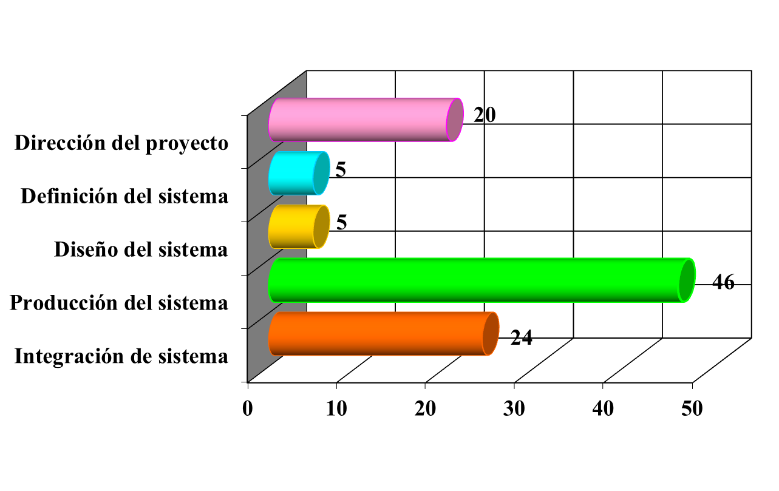
Distribución de esfuerzo
A mediados de los ´70:

Slide 30
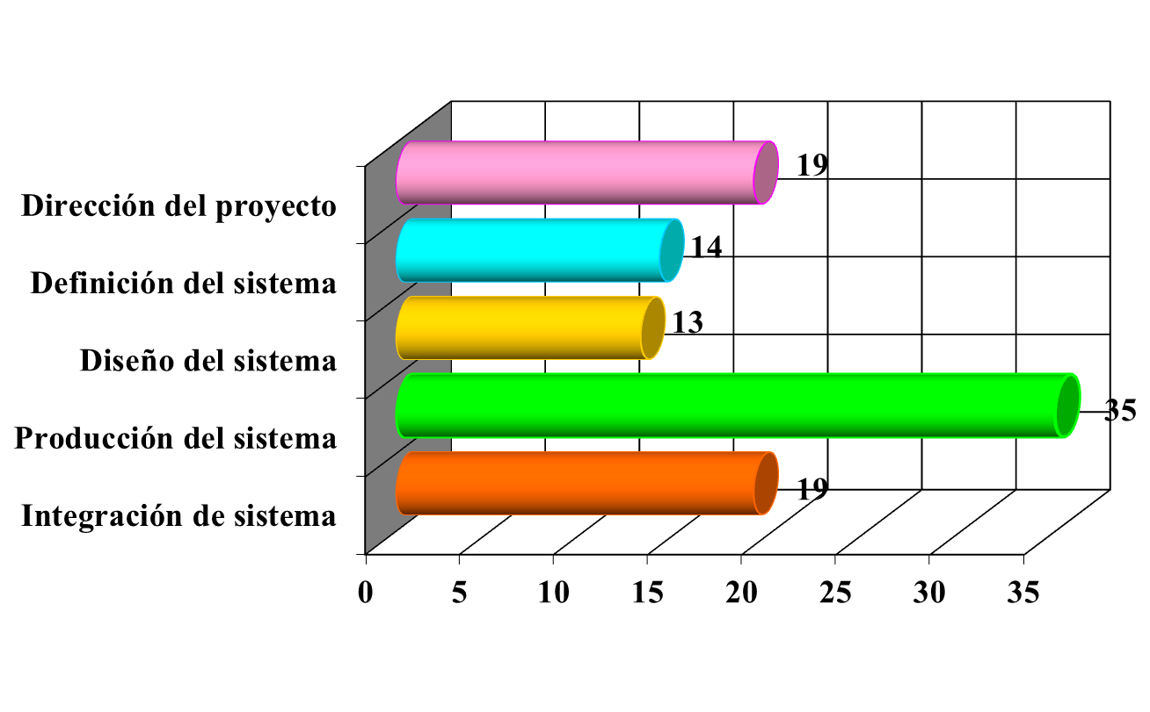
Distribución de esfuerzo
A principios de los ´80:
Profesor: HECTOR RODRIGUEZ
HERNANDO GONZALEZ VALENCIANO Neiva, Septiembre de 2007

Slide 31
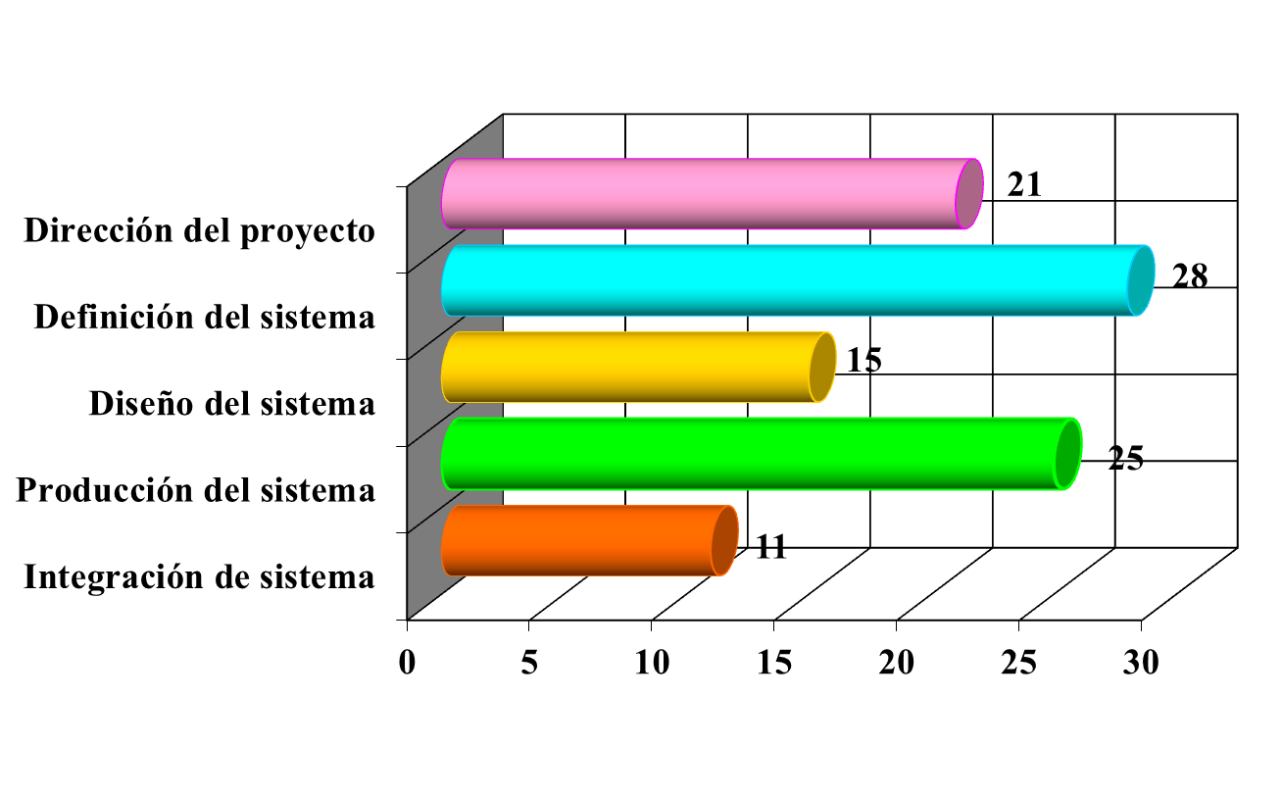
Distribución de esfuerzo
A finales de los ´80:
Profesor: HECTOR RODRIGUEZ
HERNANDO GONZALEZ VALENCIANO Neiva, Septiembre de 2007

Slide 32
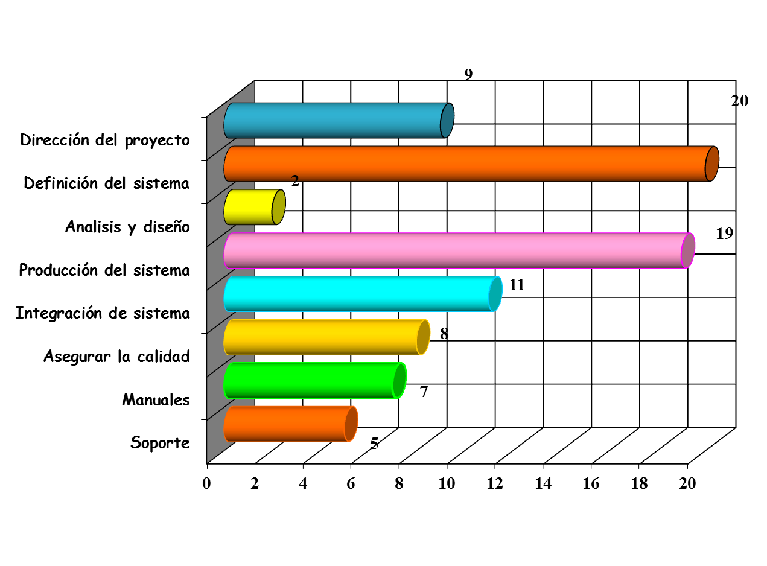
Distribución de esfuerzo
En HP (1996):

Slide 33
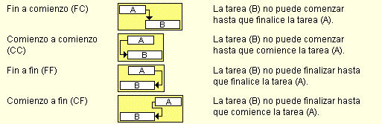
Secuenciación de tareas

Slide 34
Cinco grupos de procesos
y
Iniciación
Define y autoriza el proyecto o una fase del mismo
Seguimiento
Control
Planificación
Planificación
Define y refina los objetivos, y planifica el curso de acción requerido para lograr los objetivos y el alcance pretendido del proyecto.
Iniciación
Cierre
Ejecución
Integra a personas y otros recursos para llevar a cabo el plan de gestión del proyecto para el proyecto.
Ejecución
Seguimiento y control
Mide y supervisa regularmente el avance, a fin de identificar las variaciones respecto del plan de gestión del proyecto, de tal forma que se tomen medidas correctivas cuando sea necesario para cumplir con los objetivos del proyecto.
Cierre
Formaliza la aceptación del producto, servicio o resultado, y termina ordenadamente el proyecto o una fase del mismo.

